Slide 1
LĨNH VỰC PHÁT TRỂN NHẬN THỨC
NHẬN BIẾT – TẬP NÓI
Tên bài dạy: Nhận biết tập nói: “con gà”
Người soạn: Nguyễn Thị Thiện Nhân

Slide 2
MỜI CÁC BÉ QUAN SÁT
HÌNH ẢNH CON GÀ
HÌNH ẢNH CON GÀ

Slide 3
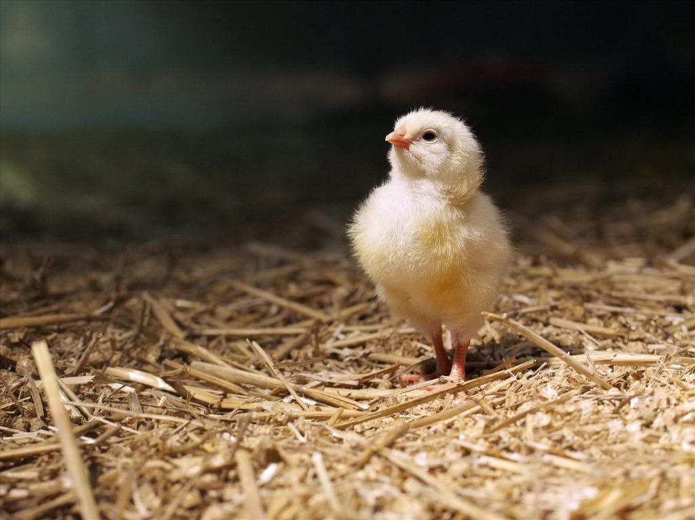
1. Con gà con

Slide 4
2. Gà mái

Slide 5
3. Gà ấp trứng

Slide 6
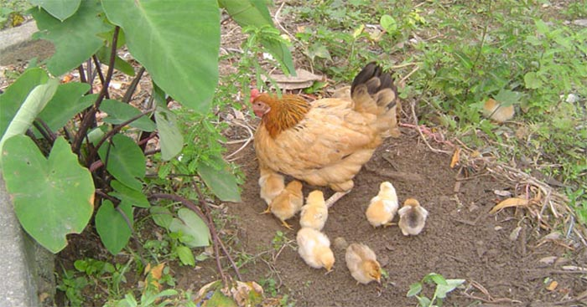
4. Gà kiến ăn

Slide 7
5. Gà mẹ che gà con

Slide 8
6. Gà trống

